Slide 1
Kurs i digital vardag, del 2 av 5
Kurs i digital vardag
Del 2 av 5

Slide 2
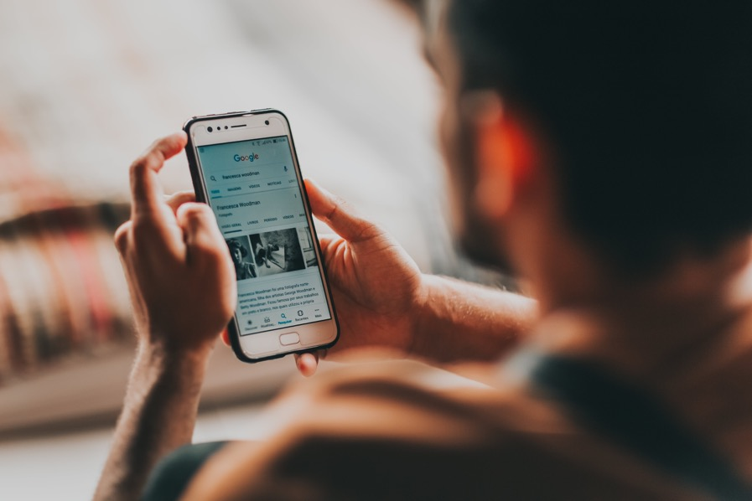
Vad ska vi lära oss idag?
1. Söka information på Google

Slide 3
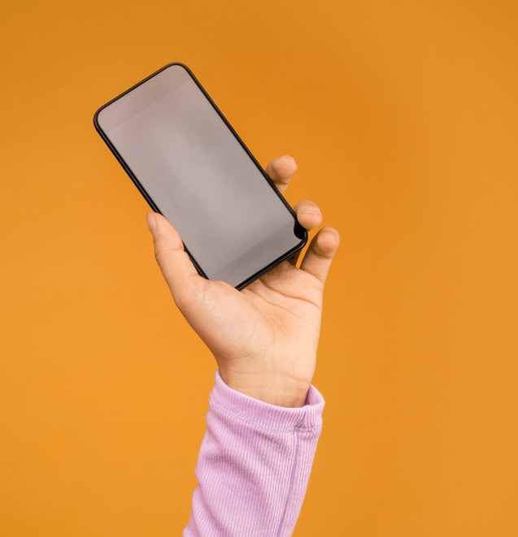
Vad ska vi lära oss idag?
2. Hur vet vi att informationen på internet stämmer?

Slide 4
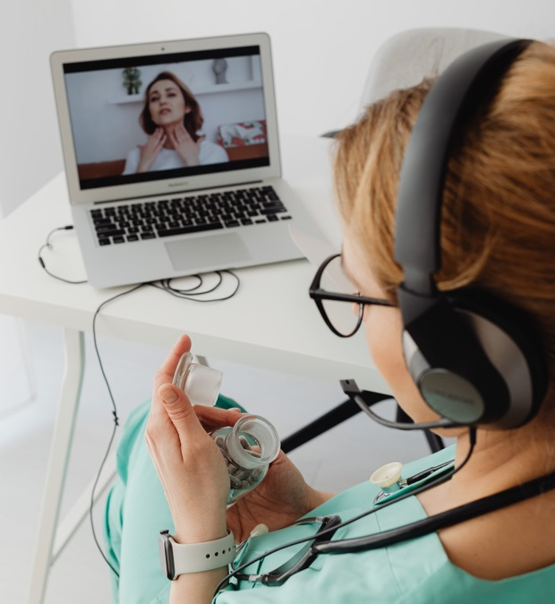
Vad ska vi lära oss idag?
3. Söka vård digitalt

Slide 5
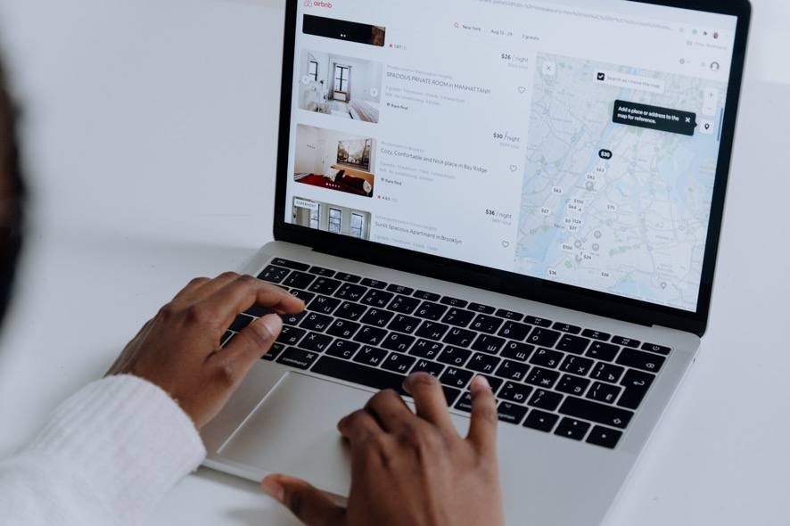
Vad ska vi lära oss idag?
4. Söka bostad

Slide 6
Hur känns det idag? ☺

Slide 7
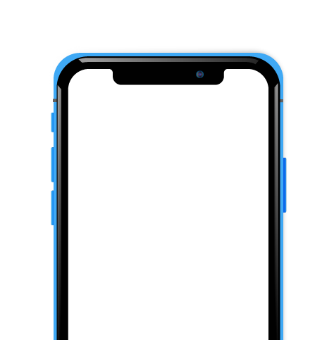
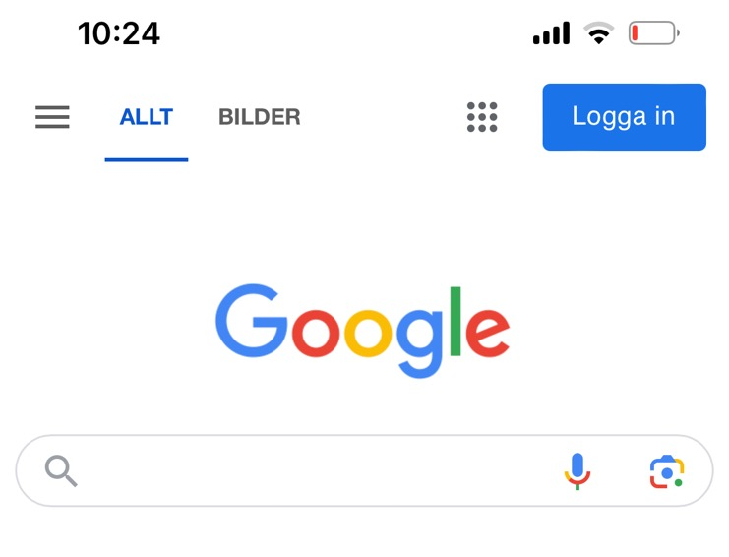
Hur söker jag?

Slide 8
Övning
Vad heter Sveriges minsta fågel?
Sveriges minsta fågel

Slide 9
Övning
Vad heter Sveriges kung?
sverige kung
Vad är adressen till Stadshuset i Stockholm?
adress stadshuset stockholm
Vad kommer det bli för väder imorgon i ditt hemland?
väder imorgon norge

Slide 10
Vad kan Google hjälpa dig med i vardagen?
Laga mat
Köpa saker
Hitta adress

Slide 11
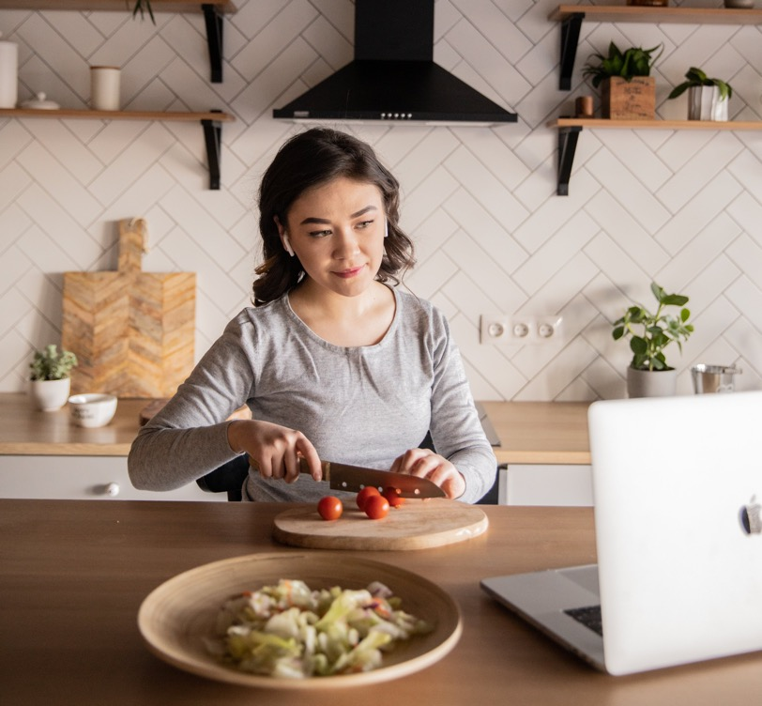
Vad kan Google hjälpa dig med i vardagen?
Laga mat

Slide 12
Vad kan Google hjälpa dig med i vardagen?
Köpa saker

Slide 13
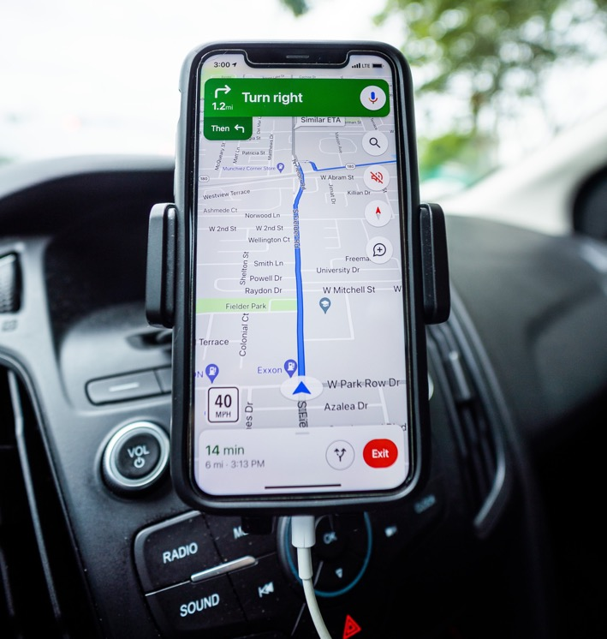
Vad kan Google hjälpa dig med i vardagen?
Hitta adress

Slide 14
Vad ser du på bilden?
Källa: Internetsstiftelsen

Slide 15
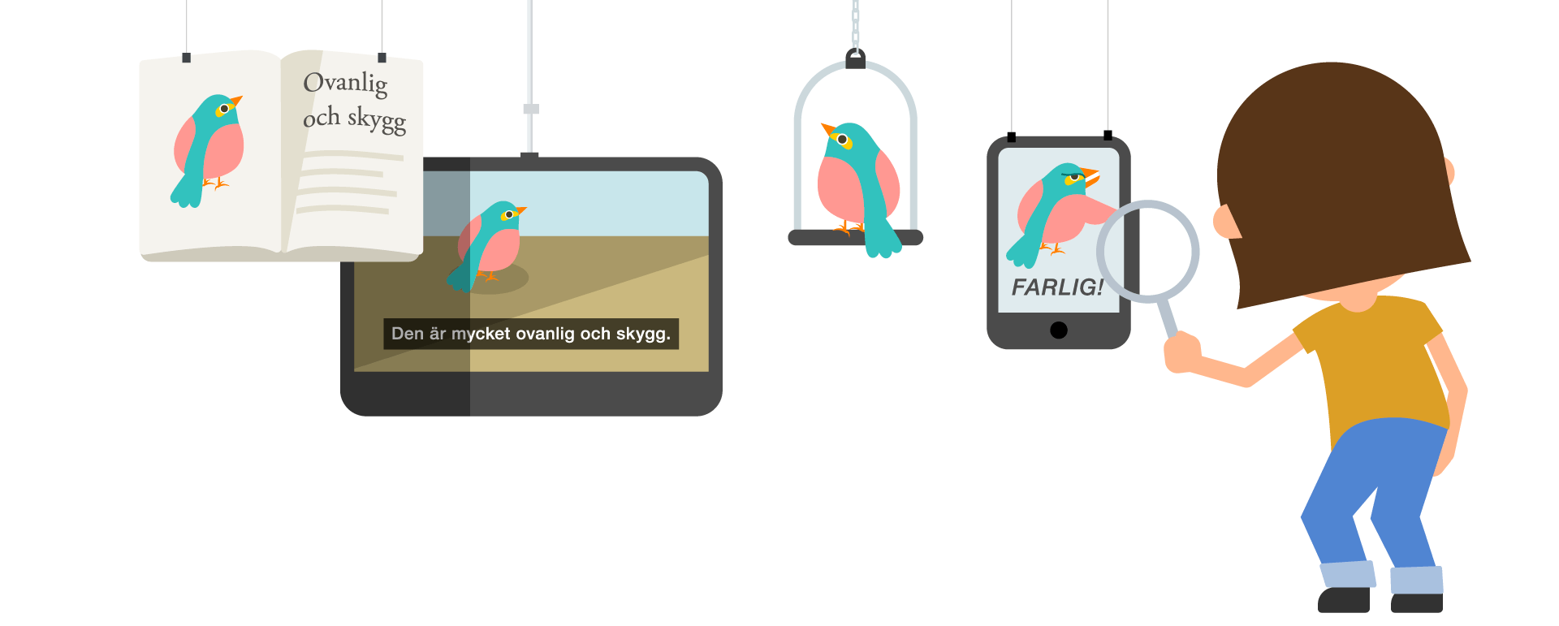
Stämmer informationen?
Källa: Internetsstiftelsen

Slide 16
Källkritik
Vissa webbsidor på nätet har fel information.
Det är viktigt att undersöka om informationen som du hittar på internet stämmer.

Slide 17
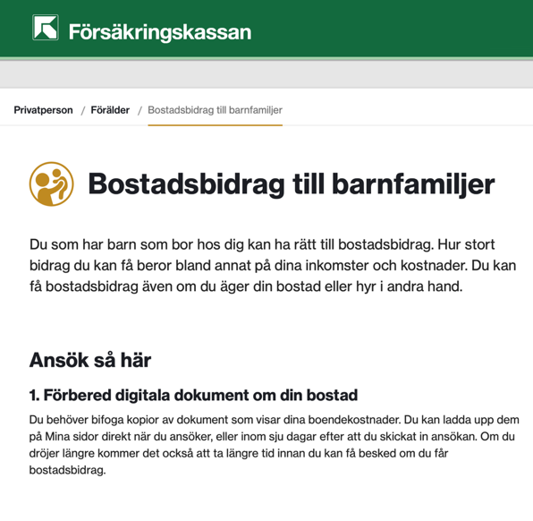
Försäkringskassans webbplats

Slide 18
Fiktivt företag

Slide 19
Försäkringskassan och fiktivt företag
Försäkringskassan
Fiktivt företag

Slide 20
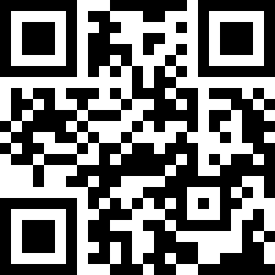
1177 – söka vård
1177 är en tjänst för frågor om hälsa och vård.
Du kan hitta information t.ex. om olika sjukdomar eller hur du söker vård.
Du kan ringa 1177, använda webbsida eller e-tjänsten.
1177.se

Slide 21
1177 – söka vård

Slide 22
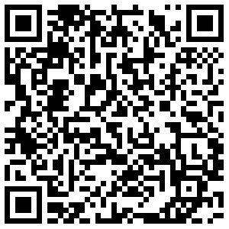
1177 på andra språk
Här hittar du information på olika språk

Slide 23
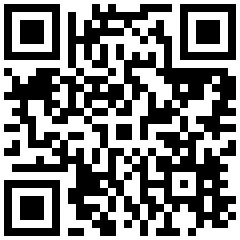
Bostadsförmedlingen – söka bostad
Stockholms
bostadsförmedling
Din SHIS bostadsvägledare visar dig hur du söker boende.

Slide 24
Vi ses igen om en vecka!
Tack för idag 👏
Nästa vecka ska vi lära oss om: Myndigheter och e-tjänster

